Slide 1

KIẾN TRÚC MÁY TÍNH
BHT Đoàn khoa MMT&TT – Training cuối kì kì I
Trainers:
Vũ Minh Đức – ATTT2020
Hoàng Đình Hiếu - ATTT2020
1

Slide 2
Nội dung
Các phép toán cơ bản
Datapaph
Pipeline

Slide 3
1 CÁC PHÉP TOÁN SỐ HỌC
NỘI DUNG
Phép nhân
01
Phép chia
02
3

Slide 4
1. Các phép toán số học
A | B | S
0 | 0 | 0
0 | 1 | 1
1 | 0 | 1
1 | 1 | 0 (1)
A | B | D
0 | 0 | 0
0 | 1 | 1 (1)
1 | 0 | 1
1 | 1 | 0
Phép cộng
Phép trừ

Slide 5
1. Các phép toán số học
Phép nhân
1100
101
1100 x 101 = 111100
12 x 5 = 60
1100
0000
1100
111100

Slide 6
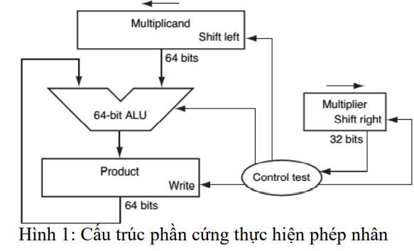
1. Các phép toán số học
Phép nhân
Khởi tạo:
- Đặt 32-bits số bị nhân vào 32 bits thấp của thanh ghi Multiplicand
- Đặt 32-bits số nhân vào thanh ghi Multiplier
- Thanh ghi Product ban đầu bằng 0

Slide 7
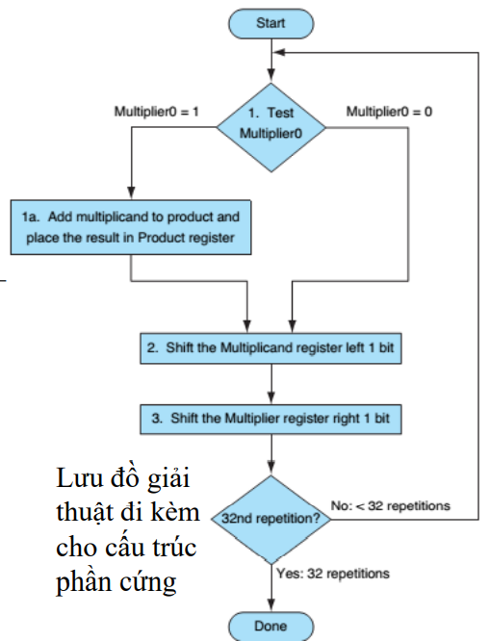
1. Các phép toán số học
Phép nhân
Thực hiện, gồm 3 bước:
• B1. Kiểm tra bit 0 (bit cuối cùng) của Multiplier; nếu bằng 1 chuyển qua bước 2; nếu bằng 0, chuyển tới bước 3
• B2. Cộng Product với Multiplicand: product += multiplicand
• B3. Dịch trái Multiplicand 1 bit, dịch phải Multiplier 1 bit
Nếu đã thực hiện đủ n lần(với n là số bit của số nhân tối đa 32), kết thúc

Slide 8
1. Các phép toán số học
Phép nhân
Step | MULTIPLiER | MULTIPLICAND | PRODUCT
0 | 0101 | 00001100 | 00000000
1 | 0101 | 00001100 | 00001100
 | 0010 | 00011000 | 00001100
2 | 0010 | 00011000 | 00001100
 | 0001 | 00110000 | 00001100
3 | 0001 | 00110000 | 00111100
 | 0000 | 01100000 | 00111100
4 | 0000 | 01100000 | 00111100
 | 0000 | 11000000 | 00111100
1100
101
1100
0000
1100
111100

Slide 9
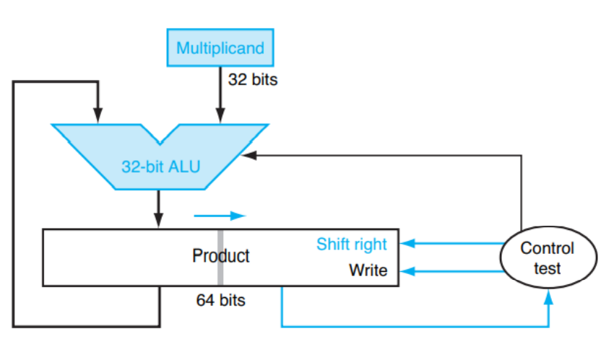
1. Các phép toán số học
Phép nhân cải tiến
Khởi tạo:
- Đặt 32-bits số bị nhân vào thanh ghi Multiplicand
- Đặt 32-bits số nhân vào thanh 32- bits thấp của thanh ghi Product/Multiplie

Slide 10
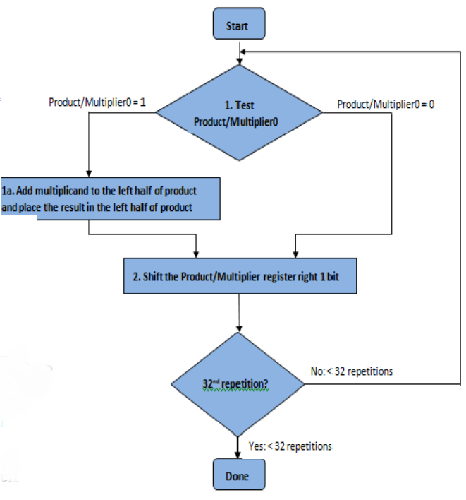
1. Các phép toán số học
Phép nhân cải tiến
Thực hiện, gồm 3 bước:
• B1. Kiểm tra bit 0 (bit cuối cùng) của Product/Multiplier; nếu bằng 1 chuyển qua bước 2; nếu bằng 0, chuyển tới bước 3
• B2. Cộng Multiplicand vào nửa cao của thanh ghi Product/Multiplier
• B3. Dịch phải thanh ghi Product/Multiplier 1 bit
Nếu đã thực hiện đủ n lần(với n là số bit của số nhân, tối đa 32), kết thúc

Slide 11
1. Các phép toán số học
Phép nhân cải tiến
Step | MULTIPLIPCAND | PRODUCT/MULTIPLIER
0 | 1100 | 00000101
1 | 1100 | 11000101
 | 1100 | 01100010
2 | 1100 | 01100010
 | 1100 | 00110001
3 | 1100 | 11110001
 | 1100 | 01111000
4 | 1100 | 01111000
 | 1100 | 00111100
1100
101
1100
0000
1100
111100

Slide 12
1. Các phép toán số học
Phép nhân
01.
Nhân 2 số có dấu, ta tách phần trị tuyệt đối của 2 số đó ra, thực hiện nhân 2 số không dấu sau đó thực hiện xét dấu
02.
MIPS sử dụng 2 thanh ghi 32-bits $Hi và $Lo để chứa kết quả
from: doan khoa mmt&TT
to: SINH VIEN UIT

Slide 13
1. Các phép toán số học
Phép chia
111111
1000
1000
111
111111 / 1000 = 111 ( dư 111)
63 / 8 = 7 (dư 7)
11111
1000
1111
1000
111

Slide 14
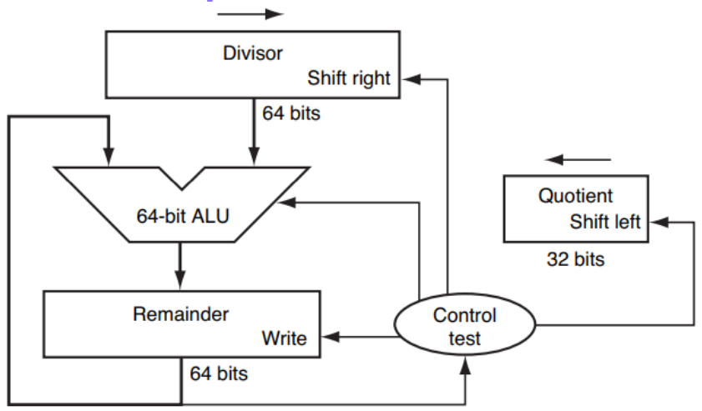
1. Các phép toán số học
Phép chia
Khởi tạo:
- Đặt 32-bits số chia vào 32 bits cao của thanh ghi Divisor
- Đặt số bị chia vào thanh ghi Remainder
- Thanh ghi Quotient ban đầu bằng 0

Slide 15
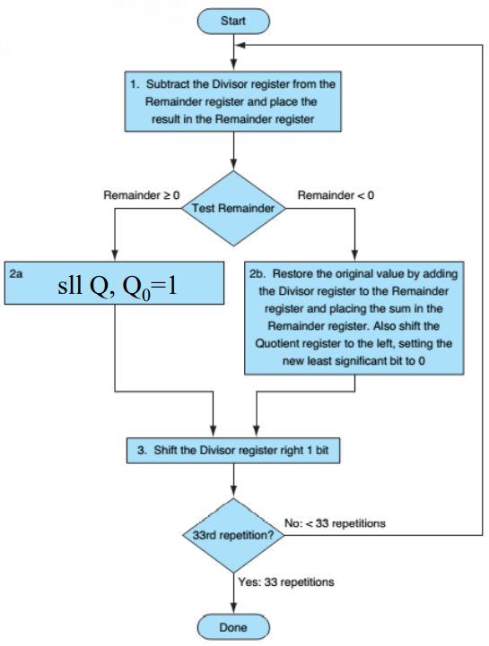
1. Các phép toán số học
Phép chia
Thực hiện, gồm 3 bước:
• B1. Lấy Remaider -= Divisor
• B2. Dịch trái thanh ghi Quotient 1 bit
• B3. Nếu Remaider < 0, Remaider += Divisor, bit cuối của thanh ghi
Quotient = 0
Nếu Remaider > 0, bit cuối của thanh ghi Quotient = 1
• B4. Dịch phải thanh ghi Divisor 1 bit
Nếu đã thực hiện đủ n+1 lần(với n là số bit của số chia tối đa 32), kết thúc

Slide 16
1. Các phép toán số học
Phép chia
Step | ACTION | QUOTIENT | DIVISOR | REMAIDER
0 |  | 0000 | 00110000 | 00001000
1 | R < D | 0000 | 00110000 | 00001000
 |  | 0000 | 00011000 | 00001000
2 | R < D | 0000 | 00011000 | 00001000
 |  | 0000 | 00001100 | 00001000
3 | R < D | 0000 | 00001100 | 00001000
 |  | 0000 | 00000110 | 00001000
4 | R >= D | 0001 | 00000110 | 00000010
 |  | 0001 | 00000011 | 00000010
5 | R < D | 0010 | 00000011 | 00000010
 |  | 0010 | 00000001 | 00000010
8 / 3 = 2 dư 2
1000 / 11 = 10 dư 10

Slide 17
1. Các phép toán số học
Phép chia
Nếu chia 2 số có dấu, ta tách phần trị tuyệt đối ra để thực hiện phép chia, sau đó xét dấu của thương
01.
02.
Dấu của số dư: số dư = số bị chia – (thương x số chia)
from: doan khoa mmt&TT
MIPS sử dụng 2 thanh ghi 32-bits $Hi chứa phần dư và $Lo chứa thương số
03.
to: SINH VIEN UIT

Slide 18
1. Các phép toán số học
Phép nhân | Phép nhân cải tiến | Phép chia
Cần: 2 thanh ghi 64-bits, 1 thanh ghi 32-bits, 1 ALU 64 bits | Cần: 1 thanh ghi 64-bits, 1 thanh ghi 32-bits, 1 ALU 32 bits | Cần: 2 thanh ghi 64-bits, 1 thanh ghi 32-bits, 1 ALU 64 bits
Cần n (tối đa 32) lần lặp | Cần n (tối đa 32) lần lặp | Cần n+1 (tối đa 33) lần lặp
Thanh ghi $Hi và $Lo chứa kết quả | Thanh ghi $Hi và $Lo chứa kết quả | Thanh ghi $Hi chứa phần dư, $Lo chứa thương số
 |  | Số dư = số bị chia – (thương x số chia)

Slide 19
2 DATAPATH
DATAPATH
Vài nhóm lệnh cần nhớ
01
Xây dựng Datapath
02
Hiện thực datapath đơn chu kì
03

Slide 20
2 DATAPATH
DATAPATH
Vài nhóm lệnh cần nhớ
01
Xây dựng Datapath
02
Hiện thực datapath đơn chu kì
03

Slide 21
Vài điều cần lưu ý
Nhóm lệnh tham khảo bộ nhớ
Nạp lệnh -> Đọc một thanh ghi -> Sử dụng ALU -> Truy xuất bộ nhớ để đọc/ghi dữ liệu.
Nhóm lệnh logic – số học
Nạp lệnh -> Đọc hai thanh ghi -> Sử dụng ALU -> Ghi dữ liệu vào thanh ghi.
Nhóm lệnh rẽ nhánh
Nạp lệnh -> Đọc hai thanh ghi -> Sử dụng ALU -> Chuyển đến địa chỉ lệnh kế tiếp dựa theo kết quả so sánh.
21

Slide 22
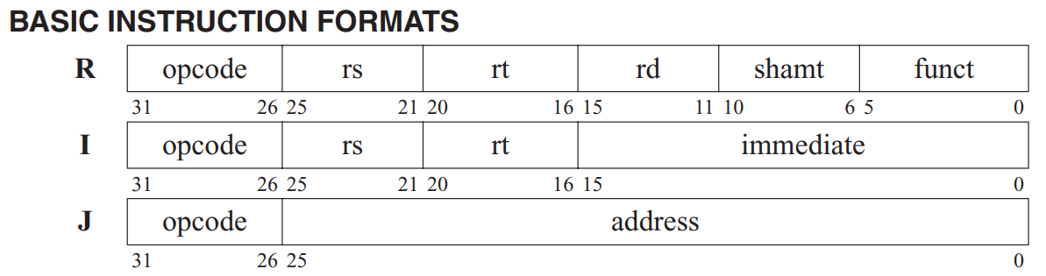
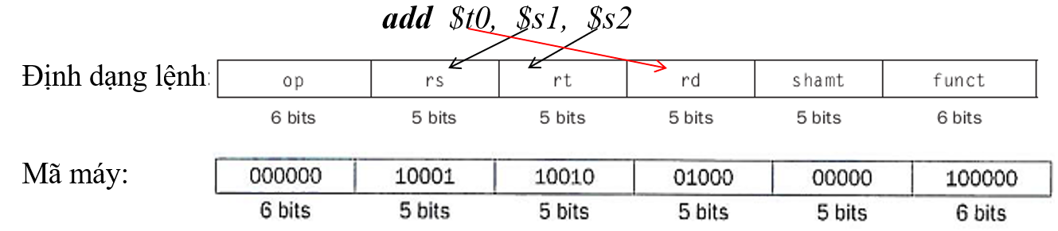
Vài điều cần lưu ý
22

Slide 23
2 DATAPATH
DATAPATH
Vài nhóm lệnh cần nhớ
01
Xây dựng Datapath
02
Hiện thực datapath đơn chu kì
03

Slide 24
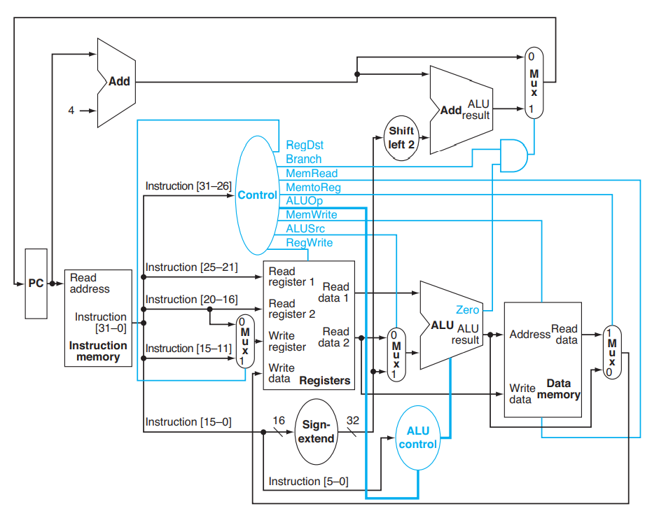
Xây dựng Datapath
24

Slide 25
Xây dựng Datapath
Quy trình thực thi lệnh cơ bản
Instruction Fetch
Instruction Decode
Operand Fetch
Execute
Result write

Slide 26
Xây dựng Datapath
Quy trình thực thi lệnh của MIPS
Instruction Fetch
Instruction Decode
ALU
Memory Access
Result write
26

Slide 27
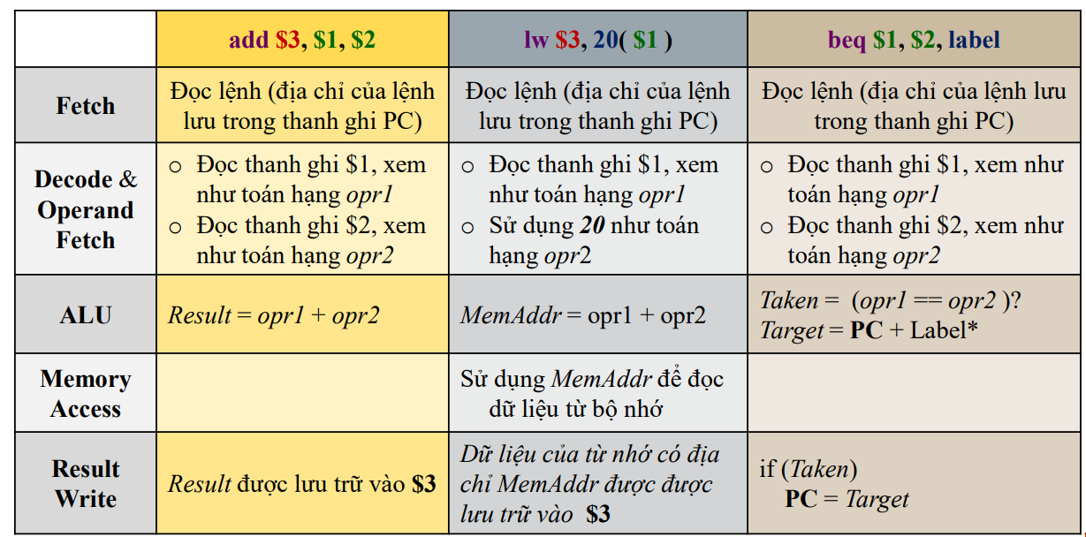
Xây dựng Datapath
Instruction Decode
Operand Fetch
Execute
Result write
27

Slide 28
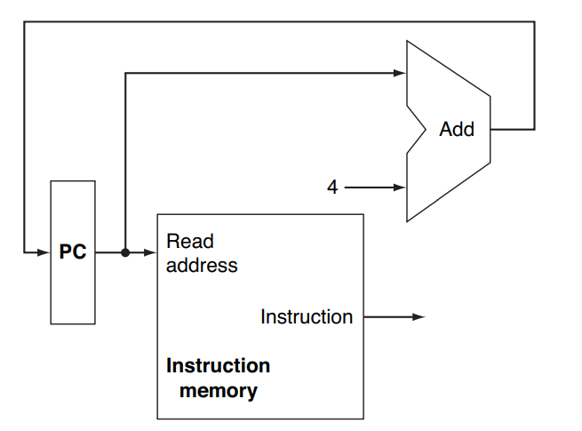
Xây dựng Datapath và hiện thực datapath
Instruction Fetch
Sử dụng thanh ghi PC để tìm nạp lệnh từ bộ nhớ
Tăng giá trị thanh ghi PC lên 4 đơn vị để lấy địa chỉ của lệnh tiếp theo.
32 bits.
Đầu vào: Địa chỉ lệnh
Đầu ra: Nội dung lệnh ứng với địa chỉ đã được cung cấp.
28

Slide 29
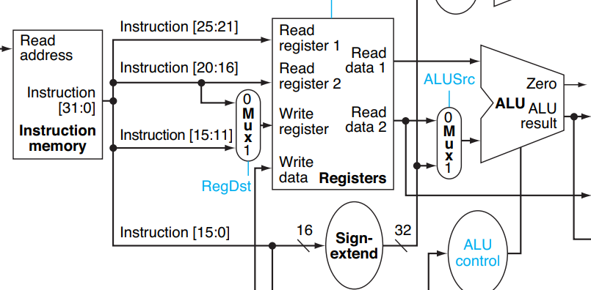
Xây dựng Datapath
Instruction Decode - giai đoạn giải mã
Lấy nội dung dữ liệu trong các trường của lệnh.
29

Slide 30
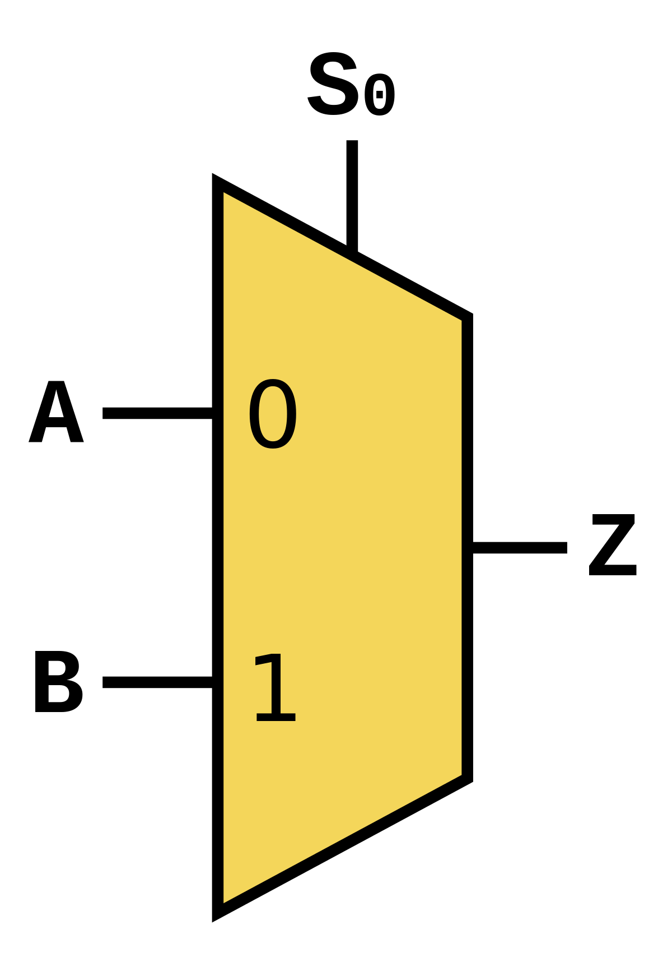
Xây dựng Datapath
Instruction Decode - giai đoạn giải mã
Bộ chọn kênh (MUX)
Nếu S = 0 thì Z = A
Nếu S = 1 thì Z = B
30

Slide 31
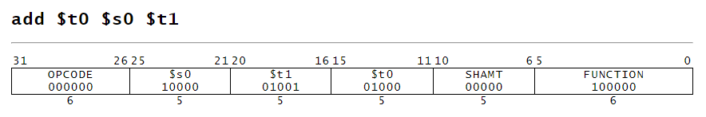
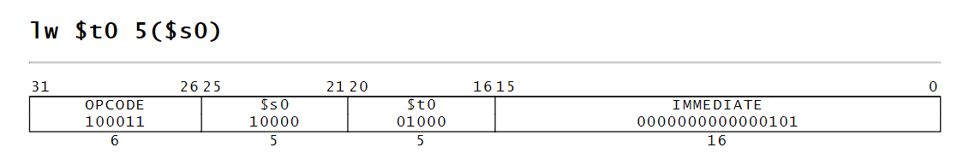
Xây dựng Datapath
Instruction Decode - giai đoạn giải mã
Bộ chọn kênh (MUX)
Write Register
Rd
Rt
31

Slide 32
Xây dựng Datapath
Instruction Decode - giai đoạn giải mã
Lấy nội dung dữ liệu trong các trường của lệnh.
add $t0, $s0, $t1
lw $t0, (5)$s0
Giải quyết được xung đột
32

Slide 33
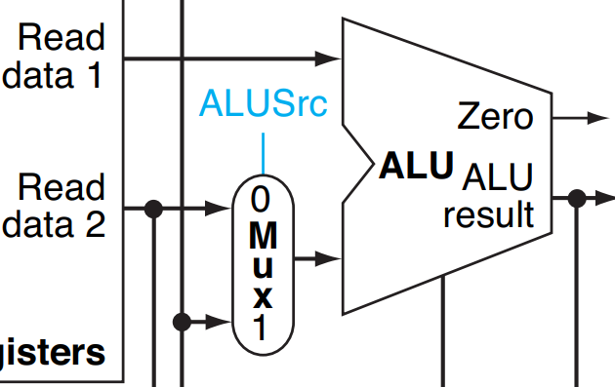
Xây dựng Datapath
ALU
Thực hiện tính toán
Lệnh số học, logic: Tính ra kết quả cuối cùng.
Lệnh lw, sw: Tính ra địa chỉ bộ nhớ.
Sử dụng để so sánh giá trị 2 thanh ghi trong câu lệnh beg (chiếm 1 bit)
33

Slide 34
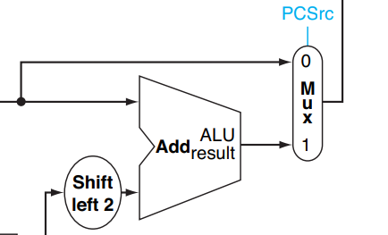
Xây dựng Datapath
ALU
Lệnh rẽ nhánh
P = PC + 4 nếu zero = 0 và ngược lại PC = PC + 16
34

Slide 35
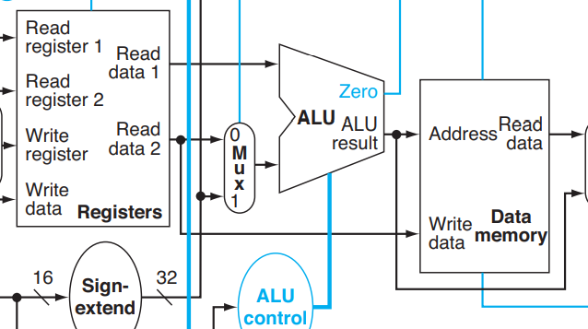
Xây dựng Datapath
Memory Access – giai đoạn truy suất vùng nhớ
Đọc, ghi dữ liệu từ data memory
35

Slide 36
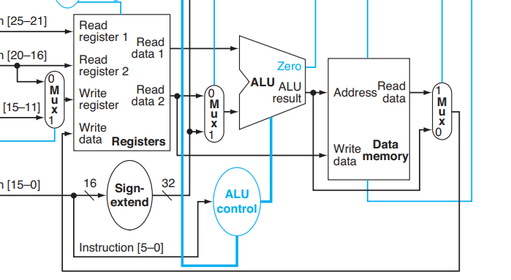
Xây dựng Datapath
Result write – Ghi kết quả phép toán vào thanh ghi
Đọc, ghi dữ liệu từ data memory
36

Slide 37
Xây dựng Datapath
37

Slide 38
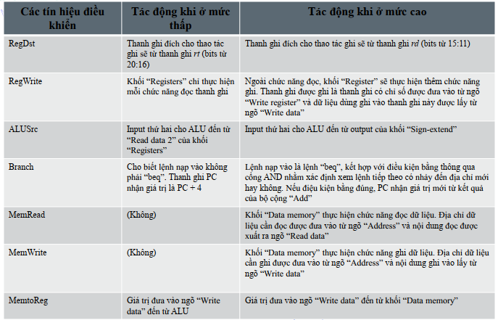
Xây dựng Datapath
38

Slide 39
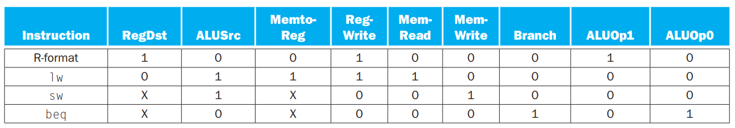
Xây dựng Datapath
Trong các câu lệnh sau, câu lệnh nào có tín hiệu RegDst = 1 ?
Cho lệnh sau: “sw $s1, 0($s2), giá trị tín hiệu MemWrite là”
A. add
A. 0
B. 1
B. addi
C. Không xác định
C. beq
D. lw
39

Slide 40
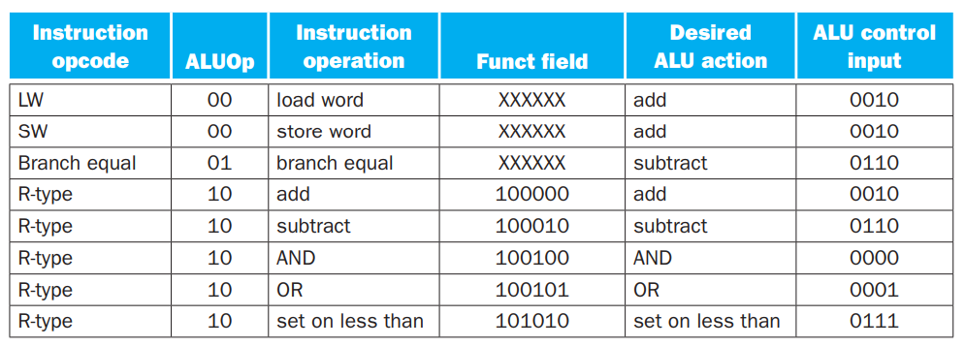
Xây dựng Datapath
40

Slide 41
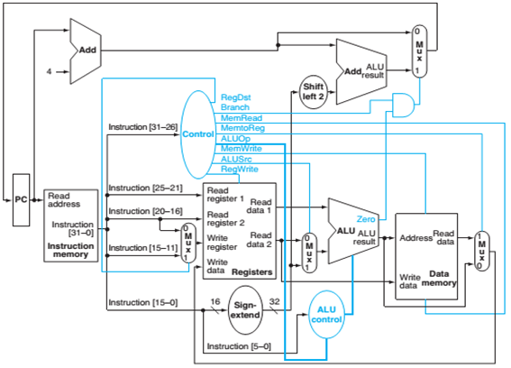
Xây dựng Datapath
Một bộ xử lý MIPS 32 bits thực thi đoạn chương trình assembly như sau:
addi $t0, $t1, -4
lw $s0, 4($t0)
sw $t0, 4($t0)
Biết khi bắt đầu thanh ghi PC = 0x400000; $t1 = 0x10010000; $s0 = 0x00000001; Biết rằng các word nhớ có giá trị bằng chính địa chỉ của nó.
Khi bộ xử lý trên thực thi ở câu lệnh thứ hai, điền các giá trị (tín hiệu, input và output) cho từng khối vào bảng sau (sử dụng các hình phụ lục đính kèm):
41

Slide 42
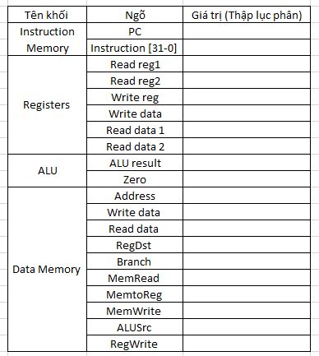
Xây dựng Datapath
0x400004
0x8D100004
01000
10000
10000
0x10010000
0x1000FFFC
0x00000001
0x10010000
0
0x10010000
0x00000001
0x10010000
Một bộ xử lý MIPS 32 bits thực thi đoạn chương trình assembly như sau:
addi $t0, $t1, -4
lw $s0, 4($t0)
sw $t0, 4($t0)
Biết khi bắt đầu thanh ghi PC = 0x400000; $t1 = 0x10010000; $s0 = 0x00000001; Biết rằng các word nhớ có giá trị bằng chính địa chỉ của nó.
Khi bộ xử lý trên thực thi ở câu lệnh thứ hai, điền các giá trị (tín hiệu, input và output) cho từng khối vào bảng sau (sử dụng các hình phụ lục đính kèm):
0
0
1
1
0
1
1
42

Slide 43
2 DATAPATH
DATAPATH
Vài nhóm lệnh cần nhớ
01
Xây dựng Datapath
02
Hiện thực datapath đơn chu kì
03

Slide 44
Hiện thực datapath đơn chu kì
Hiện thực bộ xử lí đơn chu kì
Là cách hiện thực sao cho bộ xử lí đáp ứng thực thi mỗi câu lệnh chỉ trong một chu kì xung clock
Đòi hỏi chu kì xung clock phải bằng thời gian của lệnh dài nhất
Lệnh dài nhất là lw, gồm truy xuất vào Instruction memory, register, ALU, data memory, và quay trở lại register
Critical Path: Là con đường có thời gian trễ lớn nhất của lệnh.
44

Slide 45
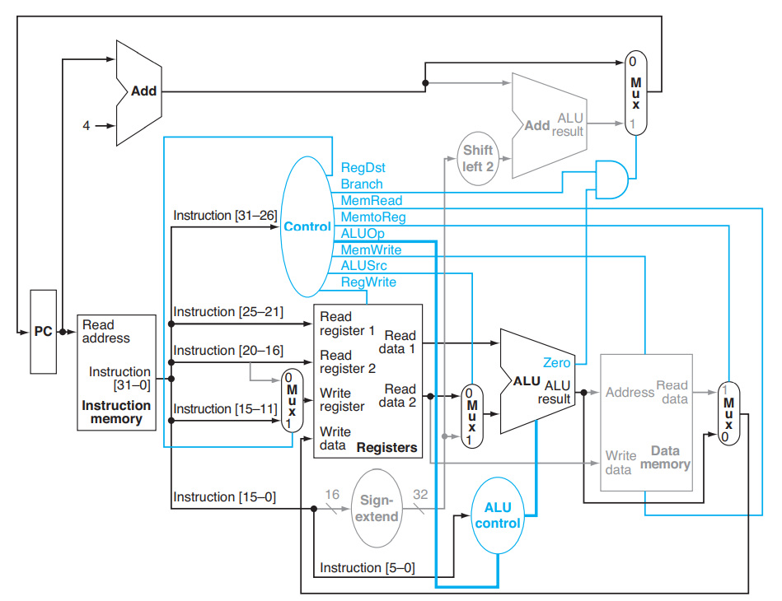
Hiện thực datapath đơn chu kì
Critical Path R-type
I-Mem -> MUX -> Reg -> MUX -> ALU -> MUX -> Reg
45

Slide 46
Hiện thực datapath đơn chu kì
Critical Path lw, sw
I-Mem -> Mux -> Reg -> Mux -> ALU -> D-Mem -> Mux -> Reg
46

Slide 47
Hiện thực datapath đơn chu kì
Critical Path I-type
I-Mem -> Reg -> Mux -> ALU -> Mux
47

Slide 48
Hiện thực datapath đơn chu kì
Chu kỳ xung clock cần cho processor đơn chu kỳ cho 8 lệnh đã học theo datapath ở hình 1 là bao nhiêu với dữ liệu cho như bảng sau?
A. 350ps
B. 40ps
C. 1150ps
Giải:
Critical lw: I-Mem -> Mux -> Reg -> Mux -> ALU -> D-Mem -> Mux -> Reg
Thời gian thực hiện lệnh lw: 350 + 40 + 220 + 40 + 140 + 300 + 40 + 220 = 1350ps. Do đó, chọn D
D. 1350ps
48

Slide 49
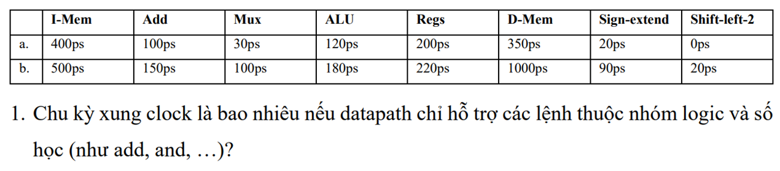
Hiện thực datapath đơn chu kì
Hướng làm:
Vì đề chỉ hỗ trợ các lệnh thuộc nhóm logic và số học – tức không hỗ trợ lw. Do đó phải tính theo Critical Path của R – type.
Critical Path của R-type: I-Mem -> Mux -> Reg -> Mux -> ALU -> Mux -> Reg
a. 400 + 30 + 200 + 30 + 120 + 30 + 200 = 1010 (ps)
b. 500 + 100 + 220 + 100 + 180 + 100 + 220 = 1420 (ps)
49

Slide 50
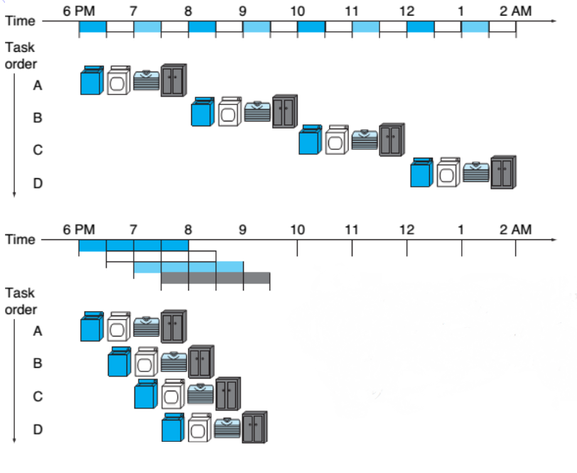
3. Pipeline
Là kĩ thuật xếp chồng các công đoạn lên nhau để tiết kiệm thời gian thực hiện nhiều công việc.
-> Để thực hiện pipeline, các công đoạn phải có thời gian bằng nhau

Slide 51
3. Pipeline
Pipeline không làm giảm thời gian thực thi một lệnh mà sẽ làm giảm tổng thời gian thực thi các công việc
Kĩ thuật ống dẫn
01
Khi không xảy ra xung đột, Thời gian thực thi = 5*T + (n-1)*T, với T là chu kì xung clock của chương trinh áp dụng pipeline (lấy chu kì cao nhất của các chu kì thành phần), n là số lệnh
02

Slide 52
3. Pipeline
Giả sử rằng mỗi công đoạn (stage) có thời gian thực hiện
a) Chu kì xung clock cần cho processor là bao nhiêu nếu processor có pipeline và không pipeline đơn chu kì?
b) So sánh thời gian thực thi của processor có pipeline với không pipeline với n lệnh thực hiện? (n lớn, giả sử không co đụng độ)
VD:
IF | ID | EX | MEM | WB
300ps | 400ps | 350ps | 500ps | 100ps

Slide 53
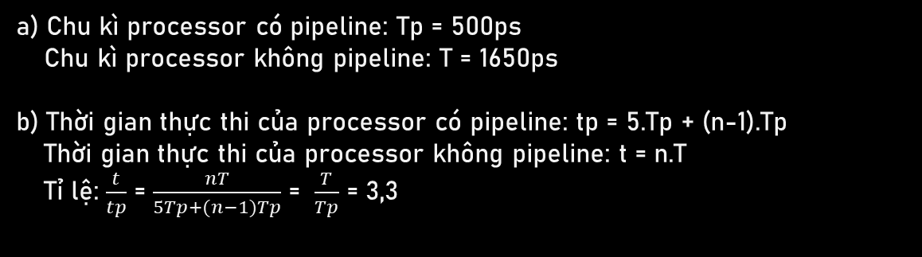
3. Pipeline
Đáp án
IF | ID | EX | MEM | WB
300ps | 400ps | 350ps | 500ps | 100ps
a) Chu kì processor có pipeline: Tp = 500ps
Chu kì processor không pipeline: T = 1650ps
b) Thời gian thực thi của processor có pipeline: tp = 5.Tp + (n-1).Tp
Thời gian thực thi của processor không pipeline: t = n.T
Tỉ lệ: $\frac{t}{tp}$ = $\frac{nT}{5Tp+(n−1)Tp}$ = $\frac{T}{Tp}$ = 3,3

Slide 54
3. Pipeline
Xung đột (Hazard)
- Xung đột cấu trúc (structure hazard)
- Xung đột điều khiển (control/branch hazard)
- Xung đột dữ liệu (data hazard)

Slide 55
3. Pipeline
Xung đột (Hazard)
- Xung đột cấu trúc: Xảy ra khi có 2 lệnh cùng sử dụng 1 tài nguyên phần cứng cùng lúc
-> Nâng cấp phần cứng

Slide 56
3. Pipeline
Xung đột (Hazard)
Chờ
- Xung đột điều khiển: Xảy ra khi sử dụng lệnh nhảy có điều kiện (beq, bne)
Ví dụ: beq $s0, $s1, exit
add $s0, $s1, $s2
exit: sub $s0, $s1, $s2
Dự đoán

Slide 57
3. Pipeline
Xung đột (Hazard)
- Xung đột dữ liệu: là khi một lệnh dự kiến không thể thực thi trong đúng chu kỳ pipeline của nó do dữ liệu mà lệnh này cần vẫn chưa sẵn sàng.
Vd1: add $s0, $t2, $t1
sub $t2, $s0, $t3
Giá trị của thanh ghi $s0 phải đợi sau khi thực hiện phép add mới sẵn sàng
Vd2: add $s0, $t2, $t1
sub $t2, $t1, $t3
Giá trị của thanh ghi $t1 không phải đợi sau khi thực hiện phép add, do giá trị của $t1 không đổi sau khi add thực thi

Slide 58
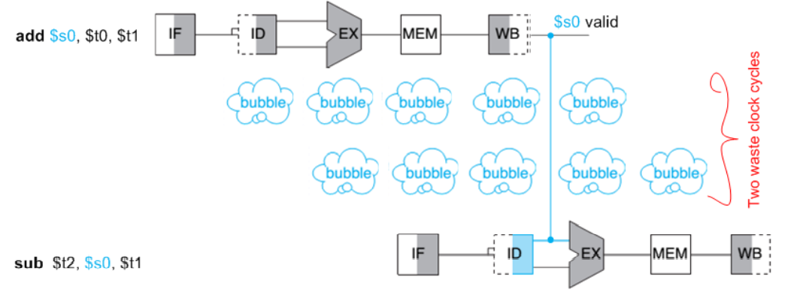
3. Pipeline
Xung đột (Hazard)
+ Cách 1: Không dùng kĩ thuật nhìn trước (chờ)

Slide 59
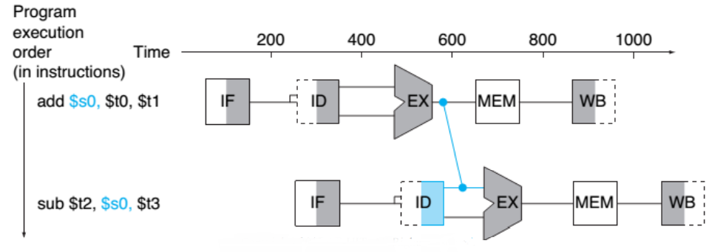
3. Pipeline
Xung đột (Hazard)
+ Cách 2: Dùng kĩ thuật nhìn trước:
ALU – ALU forwarding (EX – EX forwarding): Giá trị thanh ghi $s0 đã sẵn sàng sau giai đoạn ALU (EX)

Slide 60
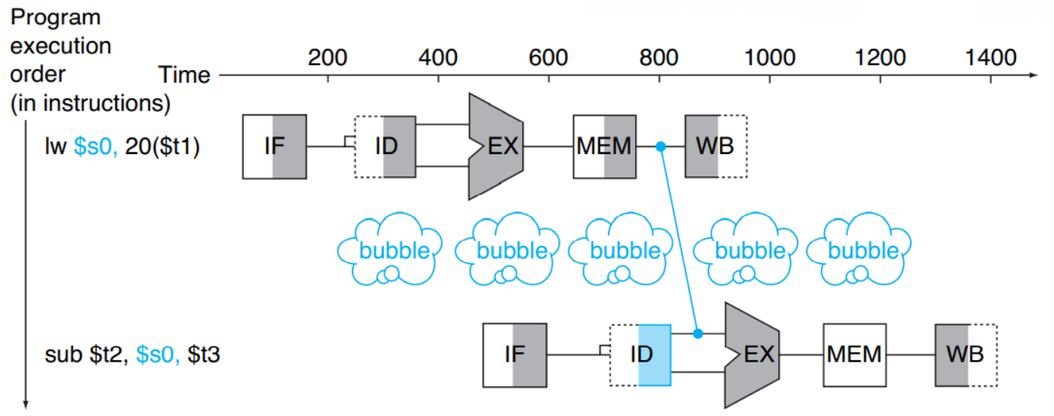
3. Pipeline
Xung đột (Hazard)
+ Cách 2: Dùng kĩ thuật nhìn trước:
MEM– ALU forwarding (MEM – EX forwarding): Thanh ghi không sẵn sàng sau giai đoạn ALU(EX) mà sẵn sàng sau giai đoạn MEM

Slide 61
Giải đề
Trắc Nghiệm
Câu 1: Trong kiến trúc MIPS, để lưu trữ kết quả của phép nhân 2 số 32 bits, thanh ghi được sử dụng là?
A. Hi register
B. Lo register
C. Cả SP và FP register
D. Cả Hi và Lo register

Slide 62
Giải đề
Trắc Nghiệm
Câu 2: Chọn phát biểu SAI trong các phát biểu sau?
A. Bit nhớ được cộng vào hàng cộng thứ i được lấy từ kết quả của hàng cộng thứ i-1
B. Phép trừ được thực hiện bằng cách đổi ra số bù 2 của số trừ rồi thực hiện phép cộng số bị trừ với số bù 2 của số trừ
C. Phép cộng được thực hiện cộng từ bit có trọng số cao nhất đến bit có trọng số thấp nhất
D. Phép cộng và phép trừ được thực hiện tương tự nhau, phép trừ chính là phép cộng với số bù 2 của số trừ

Slide 63
Giải đề
Trắc Nghiệm
Câu 3: Chọn phát biểu SAI trong các phát biểu sau khi thực hiện phép chia trên phần cứng 3 thanh ghi cho phép chia hai số 32-bits?
A. Thương của phép chia được lưu lại trong thanh ghi Quotient có kích thước 32 bits
B. Khi khởi tạo, số chia được đưa vào nửa cao của thanh ghi Divisor
C. Tất cả các thanh ghi đều có kích thước 32 bits
D. Số dư của phép chia được lưu lại trong thanh ghi Remainder có kích thước 64 bits

Slide 64
Giải đề
Trắc Nghiệm
Câu 4: Thực hiện phép nhân 55(10) x 13(10) với phần cứng 3 thanh ghi và dùng 8-bits để biểu diễn. Hỏi kích thước của thanh ghi product và số bước lặp (không tính bước khởi tạo) lần lượt là bao nhiêu?
A. 8 bits – 8 bước lặp
B. 8 bits – 9 bước lặp
C. 16 bits – 8 bước lặp
D. 16 bits – 9 bước lặp

Slide 65
Giải đề
Trắc Nghiệm
Câu 5: Chọn phát biểu ĐÚNG trong các phát biểu sau?
A. Trong hệ thống máy tính, khi xảy ra overflow, hệ thống sẽ tạo ra một “interrupt” hoặc một “exception”
B. Lệnh cộng và trừ không cần xét tới overflow
C. Phép cộng hai số trái dấu có thể xảy ra overflow
D. Lệnh cộng và trừ với các số không dấu có xét tới overflow

Slide 66
Giải đề
Trắc Nghiệm
Câu 6: Thực hiện phép nhân 55(10) x 13(10) với phần cứng 3 thanh ghi và dùng 8-bits để biểu diễn. Sau bước lặp thứ ba, giá trị của thanh ghi product là?
A. 01(16)
B. 0113(16)
C. 01B8(16)
D. 00DC(16)

Slide 67
Giải đề
Trắc Nghiệm
Step | MULTIPLiER | MULTIPLICAND | PRODUCT
0 | 001101 | 000000110111 | 000000000000
1 | 001101 | 000000110111 | 000000110111
 | 000110 | 000001101110 | 000000110111
2 | 000110 | 000001101110 | 000000110111
 | 000011 | 000011011100 | 000000110111
3 | 000011 | 000011011100 | 000100010011
 | 000001 | 000110111000 | 000100010011

Slide 68
Giải đề
Trắc Nghiệm
Câu 7: Các bit từ [20:16] trong mã máy của lệnh “add $s1, $s2, $s3” có ý nghĩa là gì?
A. Địa chỉ của thanh ghi $s1
B. Địa chỉ của thanh ghi $s3
C. Giá trị của thanh ghi $s1
D. Giá trị của thanh ghi $s3

Slide 69
Giải đề
Trắc Nghiệm
Câu 8: Thực hiện phép chia 55(10) :13(10) với phần cứng 3 thanh ghi và dùng 8-bits để biểu diễn. Sau bước lặp thứ ba, giá trị của thanh ghi quotient là?
A. 00(16)
B. 01(16)
C. 04(16)
D. 03(16)

Slide 70
Giải đề
Trắc Nghiệm
Step | ACTION | QUOTIENT | DIVISOR | REMAIDER
0 |  | 00000000 | 0000110100000000 | 0000000000110111
1 | R < D | 00000000 | 0000110100000000 | 0000000000110111
 |  | 00000000 | 0000011010000000 | 0000000000110111
2 | R < D | 00000000 | 0000011010000000 | 0000000000110111
 |  | 00000000 | 0000001101000000 | 0000000000110111
3 | R < D | 00000000 | 0000001101000000 | 0000000000110111
 |  | 00000000 | 0000000110100000 | 0000000000110111

Slide 71
Giải đề
Trắc Nghiệm
Câu 9: Giá trị input thứ 2 của khối ALU bằng bao nhiêu khi mã lệnh sau được thanh ghi PC trỏ tới trong quá trình thực thi: 0x116A0001? Biết giá trị của thanh ghi số 11 và thanh ghi số 10 tương ứng là: 0x0000000b và 0x0000000d.
A. 10
B. 11
C. 13
D. 1
Opcode -> lện beq (000100)
->Đầu vào của khối ALU lần lượt là giá trị của 2 thanh ghi 11 và 10

Slide 72
Giải đề
Trắc Nghiệm
Câu 10: Khối chức năng nào thuộc datapath KHÔNG tham gia vào lệnh “beq $t3, $t2, ABC”
A. I-mem
B. D-mem
C. Add sau shift left 2
D. ALU
I-Mem -> Reg -> Mux -> ALU -> Mux

Slide 73
Giải đề
Trắc Nghiệm
Câu 11: Theo các nội dung đã học, có bao nhiêu loại xung đột có thể xảy ra khi áp dụng kỹ thuật ống dẫn (Pipeline)
A. 1
B. 2
C. 3
D. 4

Slide 74
Giải đề
Trắc Nghiệm
Câu 12: Khi thực hiện loại lệnh R-type của kiến trúc máy tính MIPS bộ Sign-extend trên Datapath ở Hình 1 dùng để làm gì
A. Mở rộng bits địa chỉ truy cập bộ nhớ
B. Mở rộng bits địa chỉ cho thanh ghi PC
C. Mở rộng thành 32 bits cho trường hợp cộng số trực tiếp
D. Không sử dụng

Slide 75
Giải đề
Trắc Nghiệm
Câu 13: Thời gian cần thiết để thực thi lệnh “or” cho MIPS trên processor không pipeline đơn chu kỳ cho 8 lệnh đã học (add, sud, and, or, slt, beq, lw và sw) theo datapath ở hình 1 là bao nhiêu với dữ liệu cho như bảng sau?
A. 950ps
B. 1280ps
C. 1650ps
I-Mem | Add | MUX | ALU | Regs | D-Mem
300ps | 50ps | 30ps | 160ps | 200ps | 330ps
D. 1250ps
I-Mem -> MUX -> Reg -> MUX -> ALU -> MUX -> Reg
= 3 MUX + 2 REG + ALU + MEM
= 90 + 400 + 160 + 300 = 950 (ps)

Slide 76
Giải đề
Trắc Nghiệm
Câu 14: Cho biết tổng số chu kỳ clock cần thiết để chạy đoạn lệnh bên dưới trong trường hợp KHÔNG dùng kỹ thuật forwarding và có dùng kỹ thuật forwarding
sw $s1, 20($s6) add $t1, $s1, $s6 sw $s6, 50($t1)
A. 7 và 6
B. 9 và 6
C. 9 và 7
D. 7 và 7

Slide 77
Giải đề
Trắc Nghiệm
Câu 15: Giả sử mỗi công đoạn trong pipeline có thời gian hoạt động như bảng dưới. Chu kỳ xung clock cần cho processor là bao nhiêu nếu processor thiết kế có pipeline và không pipeline
A. 510ps và 740ps
B. 510ps và 1720ps
C. 630ps và 2030ps
IF | ID | EX | MEM | WB
630ps | 420ps | 350ps | 510ps | 120ps
D. 630ps và 1600ps

Slide 78
Giải đề
Trắc Nghiệm
Câu 16: Giá trị của tín hiệu ALUOp từ khối Control là bao nhiêu khi thực thi lệnh “beq $s0, $s1, Exit”?
A. 00
B. 01
C. 10
D. 11

Slide 79
Giải đề
Trắc Nghiệm
Câu 17: Cho $s1 = 0x00002004; $s2 = 0x10010004, sau khi thực hiện lệnh “lw $s1, 4($s2)”, giá trị của thanh ghi nào bị thay đổi?
A. $s1
B. $s2
C. Cả hai đều thay đổi
D. Cả hài đều không thay đổi

Slide 80
Giải đề
Trắc Nghiệm
Câu 18: Cho lệnh sau: “add $s1, $s2, $s3”, giá trị tín hiệu RegWrite là?
A. 0
B. 1
C. 11
D. x

Slide 81
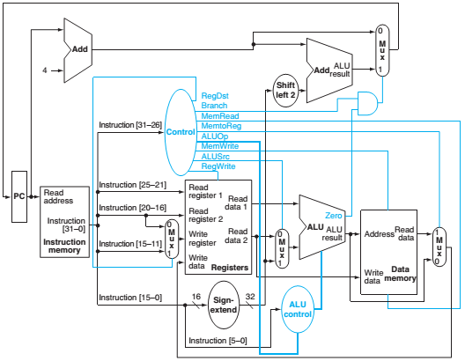
Giải đề
Trắc Nghiệm
Câu 19: Trong các câu lệnh sau, câu lệnh nào khi thực hiện trên datapath trong Hình 1 có tín hiệu MemtoReg = 0
A. lw
C. or
B. beq
D. sw

Slide 82
Giải đề
Trắc Nghiệm
Câu 20: Cho 2 câu lệnh sau: lw $s1, (32)$s3 sub $s1, $s3, $s3 add $s2, $s1, $s3 Các câu lệnh trên thực thi trong processor thiết kế pipeline 5 tầng. Hỏi thời gian cần thiết để thực thi cả 3 câu lệnh trên trong trường hợp sử dụng kỹ thuật nhìn trước (forwarding)? Giả sử rằng mỗi lệnh cần 5 công đoạn thực hiện và thời gian thực hiện mỗi công đoạn như sau:
IF | ID | EX | MEM | WB
40ns | 110ns | 60ns | 100ns | 70ns
A. 700
C. 800
B. 770
D. 880

Slide 83
Giải đề
Trắc Nghiệm
Câu 20: Cho 2 câu lệnh sau: lw $s1, (32)$s3 sub $s1, $s3, $s3 add $s2, $s1, $s3 Các câu lệnh trên thực thi trong processor thiết kế pipeline 5 tầng. Hỏi thời gian cần thiết để thực thi cả 3 câu lệnh trên trong trường hợp sử dụng kỹ thuật nhìn trước (forwarding)? Giả sử rằng mỗi lệnh cần 5 công đoạn thực hiện và thời gian thực hiện mỗi công đoạn như sau:
Lw: IF ID EX MEM WB
sub: IF ID EX MEM WB
add: IF ID EX MEM WB
Tổng chu kì: 7.
Do đó, thời gian thực thi 3 câu lệnh là:
7*110 = 770(ns)

Slide 84
Giải đề
Trắc Nghiệm
Câu 20: Cho 2 câu lệnh sau: lw $s1, (32)$s3 sub $s1, $s3, $s3 add $s2, $s1, $s3 Các câu lệnh trên thực thi trong processor thiết kế pipeline 5 tầng. Hỏi thời gian cần thiết để thực thi cả 3 câu lệnh trên trong trường hợp sử dụng kỹ thuật nhìn trước (forwarding)? Giả sử rằng mỗi lệnh cần 5 công đoạn thực hiện và thời gian thực hiện mỗi công đoạn như sau:
IF | ID | EX | MEM | WB
40ns | 110ns | 60ns | 100ns | 70ns
A. 700
C. 800
B. 770
D. 880

Slide 85
Giải đề
Trắc Nghiệm
Câu 21: Cho 2 câu lệnh sau: lw $s1, (32)$s3 sub $s2, $s3, $s3 add $s2, $s1, $s3 Các câu lệnh trên thực thi trong processor thiết kế pipeline 5 tầng. Hỏi thời gian cần thiết để thực thi cả 3 câu lệnh trên trong trường hợp sử dụng KHÔNG kỹ thuật nhìn trước (forwarding)? Giả sử rằng mỗi lệnh cần 5 công đoạn thực hiện và thời gian thực hiện mỗi công đoạn như sau:
IF | ID | EX | MEM | WB
40ns | 110ns | 60ns | 120ns | 70ns
A 800
C 960
B 880
D 770

Slide 86
Giải đề
Trắc Nghiệm
Câu 21: Cho 2 câu lệnh sau: lw $s1, (32)$s3 sub $s2, $s3, $s3 add $s2, $s1, $s3 Các câu lệnh trên thực thi trong processor thiết kế pipeline 5 tầng. Hỏi thời gian cần thiết để thực thi cả 3 câu lệnh trên trong trường hợp sử dụng KHÔNG kỹ thuật nhìn trước (forwarding)? Giả sử rằng mỗi lệnh cần 5 công đoạn thực hiện và thời gian thực hiện mỗi công đoạn như sau:
Lw: IF ID EX MEM WB
sub: IF ID EX MEM WB
add: IF ID EX MEM WB
Tổng chu kì: 8.
Do đó, thời gian thực thi 3 câu lệnh là:
8*120 = 960(ns)

Slide 87
Giải đề
Trắc Nghiệm
Câu 21: Cho 2 câu lệnh sau: lw $s1, (32)$s3 sub $s2, $s3, $s3 add $s2, $s1, $s3 Các câu lệnh trên thực thi trong processor thiết kế pipeline 5 tầng. Hỏi thời gian cần thiết để thực thi cả 3 câu lệnh trên trong trường hợp sử dụng KHÔNG kỹ thuật nhìn trước (forwarding)? Giả sử rằng mỗi lệnh cần 5 công đoạn thực hiện và thời gian thực hiện mỗi công đoạn như sau:
IF | ID | EX | MEM | WB
40ns | 110ns | 60ns | 120ns | 70ns
A 800
C 960
B 880
D 770

Slide 88
Giải đề
Trắc Nghiệm
Câu 22: Phát biểu nào sau đây ĐÚNG khi nói về xung đột dữ liệu
A. Có hai lệnh cùng truy xuất vào một tài nguyên phần cứng nào đó cùng một lúc
B. Một lệnh không thể thực thi do lệnh nạp vào không phải là lệnh được cần
C. Một lệnh cần dữ liệu để xử lý nhưng dữ liệu đó chưa có sẵn
D. Có hai lệnh cùng cần dữ liệu để xử lý nhưng dữ liệu đó chưa có sẵn

Slide 89
Giải đề
Trắc Nghiệm
Câu 23: Công đoạn sử dụng nội dung của thanh ghi PC và offset để tính toán địa chỉ đích trong câu lệnh “beq” là công đoạn nào trong 5 công đoạn thực thi lệnh của kiến trúc MIPS?
A. Công đoạn ALU
B. Công đoạn giải mã và tìm nạp các toán hạng
C. Công đoạn tìm nạp lệnh
D. Công đoạn tính địa chỉ đích

Slide 90
Giải đề
Trắc Nghiệm
Câu 24: Chỉ số của thanh ghi được ghi vào (ngõ vào Write Register của khối Registers) được sinh ra trong giai đoạn nào?
A. Instruction Fecth
B. Instruction Decode & Operand Fetch
C. Memory Access
D. Result Write

Slide 91
Giải đề
Trắc Nghiệm
Dữ kiện bên dưới sử dụng cho 6 câu hỏi tiếp theo (từ câu 25 đến câu 30) Cho một bộ xử lý MIPS 32 bits (có datapath và control như hình đã học). Biết PC = 0x00400008; $t3 = 0x00000015; Word nhớ tại địa chỉ 0x00000015 có nội dung/giá trị bằng 0x00000043 Nếu đoạn chương trình sau được thực thi: addi $s0, $t3, 28 andi $s1, $t3, 28 slt $t0, $s1, $s0 beq $t0, $zero, ABC lw $s1, 20($t3) ABC: sub $t3, $t4, $t5
Khi bộ xử lý trên đang thực thi vừa xong công đoạn ALU ở câu lệnh thứ tư, trả lời các câu hỏi sau?

Slide 92
Giải đề
Trắc Nghiệm
Dữ kiện bên dưới sử dụng cho 6 câu hỏi tiếp theo (từ câu 25 đến câu 30). Cho một bộ xử lý MIPS 32 bits (có datapath và control như hình đã học). Biết PC = 0x00400008; $t3 = 0x00000015; Word nhớ tại địa chỉ 0x00000015 có nội dung/giá trị bằng 0x00000043 . Nếu đoạn chương trình sau được thực thi: addi $s0, $t3, 28 andi $s1, $t3, 28 slt $t0, $s1, $s0 beq $t0, $zero, ABC lw $s1, 20($t3) ABC: sub $t3, $t4, $t5Khi bộ xử lý trên đang thực thi vừa xong công đoạn ALU ở câu lệnh thứ tư, trả lời các câu hỏi sau?
Câu 25: Giá trị của thanh ghi $s1 là bao nhiêu?
A. 0x00000014
C. 0x00000043
B. 0x00000000
D. 0x00000034

Slide 93
Giải đề
Trắc Nghiệm
Dữ kiện bên dưới sử dụng cho 6 câu hỏi tiếp theo (từ câu 25 đến câu 30). Cho một bộ xử lý MIPS 32 bits (có datapath và control như hình đã học). Biết PC = 0x00400008; $t3 = 0x00000015; Word nhớ tại địa chỉ 0x00000015 có nội dung/giá trị bằng 0x00000043 . Nếu đoạn chương trình sau được thực thi: addi $s0, $t3, 28 andi $s1, $t3, 28 slt $t0, $s1, $s0 beq $t0, $zero, ABC lw $s1, 20($t3) ABC: sub $t3, $t4, $t5Khi bộ xử lý trên đang thực thi vừa xong công đoạn ALU ở câu lệnh thứ tư, trả lời các câu hỏi sau?
Câu 25: Giá trị của thanh ghi $s1 là bao nhiêu?
Hướng làm:
$t3 = 0…10101
28 = 0…10100
$s1 = 0…10101 = 0x…14

Slide 94
Giải đề
Trắc Nghiệm
Dữ kiện bên dưới sử dụng cho 6 câu hỏi tiếp theo (từ câu 25 đến câu 30). Cho một bộ xử lý MIPS 32 bits (có datapath và control như hình đã học). Biết PC = 0x00400008; $t3 = 0x00000015; Word nhớ tại địa chỉ 0x00000015 có nội dung/giá trị bằng 0x00000043 . Nếu đoạn chương trình sau được thực thi: addi $s0, $t3, 28 andi $s1, $t3, 28 slt $t0, $s1, $s0 beq $t0, $zero, ABC lw $s1, 20($t3) ABC: sub $t3, $t4, $t5Khi bộ xử lý trên đang thực thi vừa xong công đoạn ALU ở câu lệnh thứ tư, trả lời các câu hỏi sau?
Câu 25: Giá trị của thanh ghi $s1 là bao nhiêu?
A. 0x00000014
C. 0x00000043
B. 0x00000000
D. 0x00000034

Slide 95
Giải đề
Trắc Nghiệm
Dữ kiện bên dưới sử dụng cho 6 câu hỏi tiếp theo (từ câu 25 đến câu 30). Cho một bộ xử lý MIPS 32 bits (có datapath và control như hình đã học). Biết PC = 0x00400008; $t3 = 0x00000015; Word nhớ tại địa chỉ 0x00000015 có nội dung/giá trị bằng 0x00000043 . Nếu đoạn chương trình sau được thực thi: addi $s0, $t3, 28 andi $s1, $t3, 28 slt $t0, $s1, $s0 beq $t0, $zero, ABC lw $s1, 20($t3) ABC: sub $t3, $t4, $t5Khi bộ xử lý trên đang thực thi vừa xong công đoạn ALU ở câu lệnh thứ tư, trả lời các câu hỏi sau?
Câu 26: Ngõ ra của khối Instruction Memory là bao nhiêu?
A. 0x11600004
C. 0x11000004
B. 0x11000001
D. 0x11600001

Slide 96
Giải đề
Trắc Nghiệm
Dữ kiện bên dưới sử dụng cho 6 câu hỏi tiếp theo (từ câu 25 đến câu 30). Cho một bộ xử lý MIPS 32 bits (có datapath và control như hình đã học). Biết PC = 0x00400008; $t3 = 0x00000015; Word nhớ tại địa chỉ 0x00000015 có nội dung/giá trị bằng 0x00000043 . Nếu đoạn chương trình sau được thực thi: addi $s0, $t3, 28 andi $s1, $t3, 28 slt $t0, $s1, $s0 beq $t0, $zero, ABC lw $s1, 20($t3) ABC: sub $t3, $t4, $t5Khi bộ xử lý trên đang thực thi vừa xong công đoạn ALU ở câu lệnh thứ tư, trả lời các câu hỏi sau?
Câu 26: Ngõ ra của khối Instruction Memory là bao nhiêu?
Hướng làm:
Đọc format lệnh, ta được
Opcode(beq) = 4(hex) = 000100
Rs = $t0 = 8 (10) = 01000(2)
Rt = $zero = 00000
Imme = 0…..1
Dãy bit: 000100010000…0001 = 0x11000001

Slide 97
Giải đề
Trắc Nghiệm
Dữ kiện bên dưới sử dụng cho 6 câu hỏi tiếp theo (từ câu 25 đến câu 30). Cho một bộ xử lý MIPS 32 bits (có datapath và control như hình đã học). Biết PC = 0x00400008; $t3 = 0x00000015; Word nhớ tại địa chỉ 0x00000015 có nội dung/giá trị bằng 0x00000043 . Nếu đoạn chương trình sau được thực thi: addi $s0, $t3, 28 andi $s1, $t3, 28 slt $t0, $s1, $s0 beq $t0, $zero, ABC lw $s1, 20($t3) ABC: sub $t3, $t4, $t5Khi bộ xử lý trên đang thực thi vừa xong công đoạn ALU ở câu lệnh thứ tư, trả lời các câu hỏi sau?
Câu 26: Ngõ ra của khối Instruction Memory là bao nhiêu?
A. 0x11600004
C. 0x11000004
B. 0x11000001
D. 0x11600001

Slide 98
Giải đề
Trắc Nghiệm
Dữ kiện bên dưới sử dụng cho 6 câu hỏi tiếp theo (từ câu 25 đến câu 30). Cho một bộ xử lý MIPS 32 bits (có datapath và control như hình đã học). Biết PC = 0x00400008; $t3 = 0x00000015; Word nhớ tại địa chỉ 0x00000015 có nội dung/giá trị bằng 0x00000043 . Nếu đoạn chương trình sau được thực thi: addi $s0, $t3, 28 andi $s1, $t3, 28 slt $t0, $s1, $s0 beq $t0, $zero, ABC lw $s1, 20($t3) ABC: sub $t3, $t4, $t5Khi bộ xử lý trên đang thực thi vừa xong công đoạn ALU ở câu lệnh thứ tư, trả lời các câu hỏi sau?
Câu 27: Giá trị của thanh ghi PC là bao nhiêu?
A. 0x00400010
C. 0x00400018
B. 0x0040000C
D. 0x0040001C

Slide 99
Giải đề
Trắc Nghiệm
Dữ kiện bên dưới sử dụng cho 6 câu hỏi tiếp theo (từ câu 25 đến câu 30). Cho một bộ xử lý MIPS 32 bits (có datapath và control như hình đã học). Biết PC = 0x00400008; $t3 = 0x00000015; Word nhớ tại địa chỉ 0x00000015 có nội dung/giá trị bằng 0x00000043 . Nếu đoạn chương trình sau được thực thi: addi $s0, $t3, 28 andi $s1, $t3, 28 slt $t0, $s1, $s0 beq $t0, $zero, ABC lw $s1, 20($t3) ABC: sub $t3, $t4, $t5Khi bộ xử lý trên đang thực thi vừa xong công đoạn ALU ở câu lệnh thứ tư, trả lời các câu hỏi sau?
Câu 27: Giá trị của thanh ghi PC là bao nhiêu?
0x00400008
0x0040000C
0x00400010
0x00400014
0x00400018

Slide 100
Giải đề
Trắc Nghiệm
Dữ kiện bên dưới sử dụng cho 6 câu hỏi tiếp theo (từ câu 25 đến câu 30). Cho một bộ xử lý MIPS 32 bits (có datapath và control như hình đã học). Biết PC = 0x00400008; $t3 = 0x00000015; Word nhớ tại địa chỉ 0x00000015 có nội dung/giá trị bằng 0x00000043 . Nếu đoạn chương trình sau được thực thi: addi $s0, $t3, 28 andi $s1, $t3, 28 slt $t0, $s1, $s0 beq $t0, $zero, ABC lw $s1, 20($t3) ABC: sub $t3, $t4, $t5Khi bộ xử lý trên đang thực thi vừa xong công đoạn ALU ở câu lệnh thứ tư, trả lời các câu hỏi sau?
Câu 27: Giá trị của thanh ghi PC là bao nhiêu?
A. 0x00400010
C. 0x00400018
B. 0x0040000C
D. 0x0040001C

Slide 101
Giải đề
Trắc Nghiệm
Dữ kiện bên dưới sử dụng cho 6 câu hỏi tiếp theo (từ câu 25 đến câu 30). Cho một bộ xử lý MIPS 32 bits (có datapath và control như hình đã học). Biết PC = 0x00400008; $t3 = 0x00000015; Word nhớ tại địa chỉ 0x00000015 có nội dung/giá trị bằng 0x00000043 . Nếu đoạn chương trình sau được thực thi: addi $s0, $t3, 28 andi $s1, $t3, 28 slt $t0, $s1, $s0 beq $t0, $zero, ABC lw $s1, 20($t3) ABC: sub $t3, $t4, $t5Khi bộ xử lý trên đang thực thi vừa xong công đoạn ALU ở câu lệnh thứ tư, trả lời các câu hỏi sau?
Câu 28: Kết quả tại đầu ra ALU result bằng bao nhiêu?
A. 0x00000000
C. 0x0000002A
B. 0x00000030
D. 0x00000001

Slide 102
Giải đề
Trắc Nghiệm
Dữ kiện bên dưới sử dụng cho 6 câu hỏi tiếp theo (từ câu 25 đến câu 30). Cho một bộ xử lý MIPS 32 bits (có datapath và control như hình đã học). Biết PC = 0x00400008; $t3 = 0x00000015; Word nhớ tại địa chỉ 0x00000015 có nội dung/giá trị bằng 0x00000043 . Nếu đoạn chương trình sau được thực thi: addi $s0, $t3, 28 andi $s1, $t3, 28 slt $t0, $s1, $s0 beq $t0, $zero, ABC lw $s1, 20($t3) ABC: sub $t3, $t4, $t5Khi bộ xử lý trên đang thực thi vừa xong công đoạn ALU ở câu lệnh thứ tư, trả lời các câu hỏi sau?
Câu 28: Kết quả tại đầu ra ALU result bằng bao nhiêu?
Hướng làm
Kết quả tại đầu ra ALU result là giá trị của thanh ghi $t0
Từ $s1 = 0x00000014 và $s0 = 0x00000031
Do đó $s1 < $s0, hay $t0 = 1 = 0x00000001
Vì vậy, kết quả tại đầu ra ALU result là
0x00000001

Slide 103
Giải đề
Trắc Nghiệm
Dữ kiện bên dưới sử dụng cho 6 câu hỏi tiếp theo (từ câu 25 đến câu 30). Cho một bộ xử lý MIPS 32 bits (có datapath và control như hình đã học). Biết PC = 0x00400008; $t3 = 0x00000015; Word nhớ tại địa chỉ 0x00000015 có nội dung/giá trị bằng 0x00000043 . Nếu đoạn chương trình sau được thực thi: addi $s0, $t3, 28 andi $s1, $t3, 28 slt $t0, $s1, $s0 beq $t0, $zero, ABC lw $s1, 20($t3) ABC: sub $t3, $t4, $t5Khi bộ xử lý trên đang thực thi vừa xong công đoạn ALU ở câu lệnh thứ tư, trả lời các câu hỏi sau?
Câu 28: Kết quả tại đầu ra ALU result bằng bao nhiêu?
A. 0x00000000
C. 0x0000002A
B. 0x00000030
D. 0x00000001

Slide 104
Giải đề
Trắc Nghiệm
Dữ kiện bên dưới sử dụng cho 6 câu hỏi tiếp theo (từ câu 25 đến câu 30). Cho một bộ xử lý MIPS 32 bits (có datapath và control như hình đã học). Biết PC = 0x00400008; $t3 = 0x00000015; Word nhớ tại địa chỉ 0x00000015 có nội dung/giá trị bằng 0x00000043 . Nếu đoạn chương trình sau được thực thi: addi $s0, $t3, 28 andi $s1, $t3, 28 slt $t0, $s1, $s0 beq $t0, $zero, ABC lw $s1, 20($t3) ABC: sub $t3, $t4, $t5Khi bộ xử lý trên đang thực thi vừa xong công đoạn ALU ở câu lệnh thứ tư, trả lời các câu hỏi sau?
Câu 29: Ngõ ra tại khối ALU control là bao nhiêu khi thực thi câu lệnh thứ 2 trong đoạn chương trình trên? 0000 Câu 30: Tín hiệu điều khiển ALUSrc là bao nhiêu khi thực thi câu lệnh thứ 3 trong đoạn chương trình trên? 0
Tài liệu thm khảo câu 29: link

Slide 105
Khoa Mạng Máy tính và Truyền thông
BHT Đoàn khoa MMT&TT
Thank you ~
Chúc các bạn thi thật tốt! Noel vui vẻ !

Slide 106

Christmas Presents
from: BHT DOAN KHOA MMT&TT
to: SV UIT

